Slide 1
瓶盖尺寸测量视觉方案（2D）
推动机器视觉无所不在的存在
视觉小百科

Slide 2
目录
项目描述
项目验证
1
2
2
目录
目录
目录
3
配置清单
3
4
逻辑流程
4
评估结果&注意事项
5
6
售后服务

Slide 3

一、项目描述
●产品名称：瓶盖
●测量内容：数量
●产品材质：塑料
●产品颜色：多种
●最大工作距离(mm)：不限制
●最小工作距离(mm)：不限制
●检测区域(mm*mm)：500.0 * 500.0
●来料方式：传送带
●测量精度要求(mm)：2
●检测节拍(pcs/min)：60
●检测时产品运动速度(m/s)：6
●工作距离(mm)：1536
方案布局图

Slide 4

二、项目验证
参数名称 | 参数值
面阵相机型号 | 05M/CG-E
面阵相机类型 | 面阵相机
相机接口类型 | GigE,POE
相机像素 | 800 * 600
镜头型号 | FA0810A
镜头品牌 | 长步道/CHIOPT
镜头焦距 | 8mm
镜头接口 | C
A(工作距离) = 1536mm, B(视野宽度) = 550mm, C(视野长度) = 550mm
视野图

Slide 5

三、配置清单
系
统
构
成

Slide 6

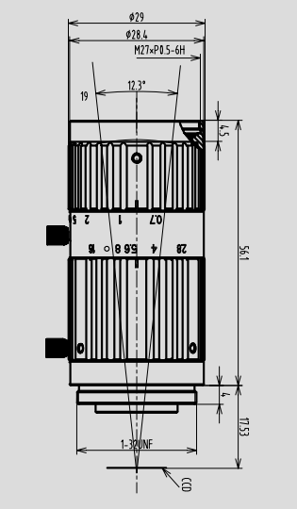
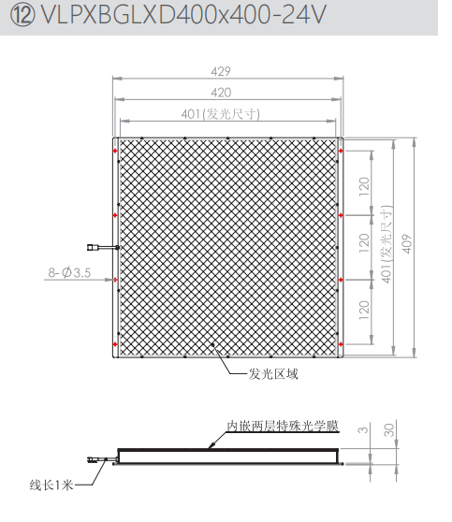
三、配置清单
相机尺寸图
光源尺寸图
镜头尺寸图

Slide 7
三、配置清单
序号 | 名称 | 型号 | 单位 | 数量 | 厂家
1 | 面阵相机 | 05M/CG-E | 台 | 1 | 大华/dahua
2 | 镜头 | FA0810A | 个 | 1 | 长步道/CHIOPT
3 | 光源 | VLPXBGLXD500X500X-CT-24V | 个 | 1 | 纬朗/VLight
4 | 工控机 | - | 台 | 1 | -
5 | 显示器 | - | 台 | 1 | -
6 | 软件 | MVP | 套 | 1 | 大华/dahua

Slide 8
四、逻辑流程
逻辑流程
├── 图像采集
│ ├── 相机参数设置
│ │ ├── 选择全局相机设备
│ │ ├── 设置曝光时间与增益以适应不同颜色瓶盖
│ │ └── 配置触发模式为硬触发同步传送带运动
│ └── 仿真器配置（开发阶段）
│ ├── 添加包含多种颜色瓶盖的测试图像文件夹
│ └── 设置连续运行模式与图像切换间隔
├── 预处理
│ ├── 颜色匹配
│ │ ├── 训练不同颜色瓶盖的颜色模板
│ │ └── 应用颜色直方图匹配算法
│ ├── 图像二值化
│ │ ├── 设置自适应阈值范围（80-255）
│ │ └── 启用形态学开运算消除噪声
│ └── 运动补偿处理
│ ├── 应用图像稳定算法校正运动模糊
│ └── 使用ROI自适应跟踪传送带区域
├── 数量检测
│ ├── 棋盘格标定
│ │ ├── 在500×500mm区域布置9点标定
│ │ └── 设置亚像素级精度确保2mm测量要求
│ ├── 斑点检测
│ │ ├── 配置最小斑点半径（对应2mm直径瓶盖）

Slide 9
四、逻辑流程
│ │ ├── 设置斑点面积过滤范围（排除碎屑）
│ │ └── 启用动态聚类算法分离粘连瓶盖
│ └── 动态计数验证
│ ├── 使用容器工具缓存连续帧检测结果
│ └── 应用3帧滑动窗口平滑计数波动
├── 结果处理
│ ├── 实时计数显示
│ │ ├── 在自定义界面添加数字仪表控件
│ │ └── 绑定斑点数量输出参数
│ └── 合格判定
│ ├── 设置条件判断节点（计数=目标值）
│ └── 输出布尔型检测结果（OK/NG）
├── 通信处理
│ ├── 串口配置
│ │ ├── 设置波特率9600与数据位8N1
│ │ └── 配置Modbus协议输出计数结果
│ └── 报文发送
│ ├── 构建包含计数数据的ASCII报文
│ └── 设置100ms超时重传机制
└── 统计处理
├── CPK统计
│ ├── 设置采样周期为每分钟统计
│ └── 计算计数结果的CPK值
└── 数据存储
├── 配置MySQL数据库连接
└── 存储带时间戳的检测记录

Slide 10
五、评估结果&注意事项
05 评估结果 & 注意事项
现场环境
相机安装
物料一致性
风险点：环境光干扰导致颜色识别偏差
解决方案：采用高均匀性面形光源并加装遮光罩
风险点：长焦距安装易产生透视畸变
解决方案：通过棋盘格标定进行几何校正
风险点：多色瓶盖反光特性差异影响检测稳定性
解决方案：启用自适应颜色直方图匹配算法

Slide 11

六、售后服务
该设备上线后使用初期，我们会派专人进行全程跟踪；
处理解决可能发生的设备异常；
对现场人员进行培训指导；
设备调试完成后：售后服务一年；
若客户提出设备升级需求，我们会及时为您提供升级新方案。

Slide 12



感谢关注
视频号
抖音
更多信息请访问：www.ytzrtx.com

